Slide 1
Análise de Vendas Farmacêuticas
Uma visão geral das vendas de medicamentos ref. nov/2021

Slide 2
Metodologia e Preparação de Dados
Dicionário de Dados
Tratamento dos Dados
ANO_VENDA: Ano da venda do medicamento.
MES_VENDA: Mês da venda do medicamento.
UF_VENDA: Unidade Federativa do endereço da farmácia ou drogaria.
MUNICIPIO_VENDA: Município do endereço da farmácia ou drogaria.
PRINCIPIO_ATIVO: Nome do princípio ativo do medicamento industrializado.
DESCRICAO_APRESENTACAO: O modo como um medicamento é apresentado na embalagem.
QTD_VENDIDA: Quantidade vendida de caixas ou frascos do medicamento.
UNIDADE_MEDIDA: Indica se a quantidade vendida do medicamento foi de caixas ou frascos.
CONSELHO_PRESCRITOR: Conselho de Classe do profissional que prescreveu o medicamento vendido.
UF_CONSELHO_PRESCRITOR: Unidade Federativa do Conselho de Classe do profissional que prescreveu o medicamento vendido.
TIPO_RECEITUARIO: Tipo de receituário utilizado na prescrição.
CID10: Classificação Internacional de Doença. *
SEXO: Sexo do paciente. *
IDADE: Valor numérico que representa a idade do paciente, em meses ou anos. *
UNIDADE_IDADE: Unidade de medida da idade do paciente, que pode ser em meses ou anos. *
* Aplicável apenas a medicamentos antimicrobianos
Variáveis | Dados Faltantes | Tratamento
PRINCIPIO_ATIVO | 381 | "Não informado"
CID10 | 199796 | DROP
SEXO | 68884 | 0
IDADE | 68884 | 0
UNIDADE_IDADE | 68884 | 0
Variáveis | Tipo | Tratamento
SEXO | float | int
UNIDADE_IDADE | float | int
TIPO_RECEITUARIO | float | int
IDADE | float | int
UNIDADE_IDADE | float | int
ANO_VENDA | int | date
MES_VENDA | int | date
Variáveis | Identificação Outliers | Tratamento
IDADE | Boxplot
QTD_VENDIDA | Boxplot

Slide 3
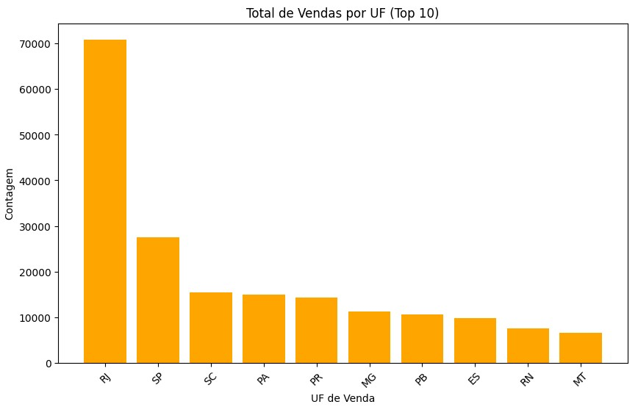
Tendências de Vendas por Região e Tempo
Estado | Total de Vendas
RJ | 70898
SP | 27470
SC | 15448
PA | 14975
PR | 14291
MG | 11305
PB | 10577
ES | 9741
RN | 7572
MT | 6586

Slide 4
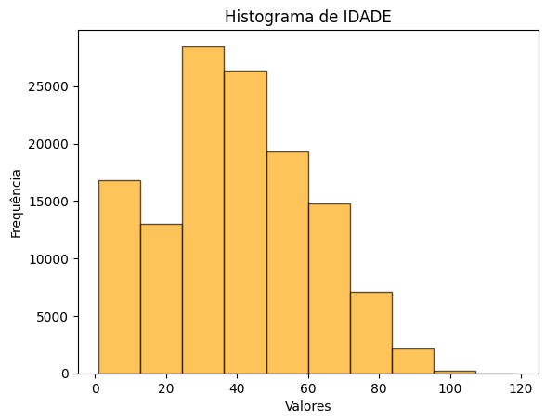
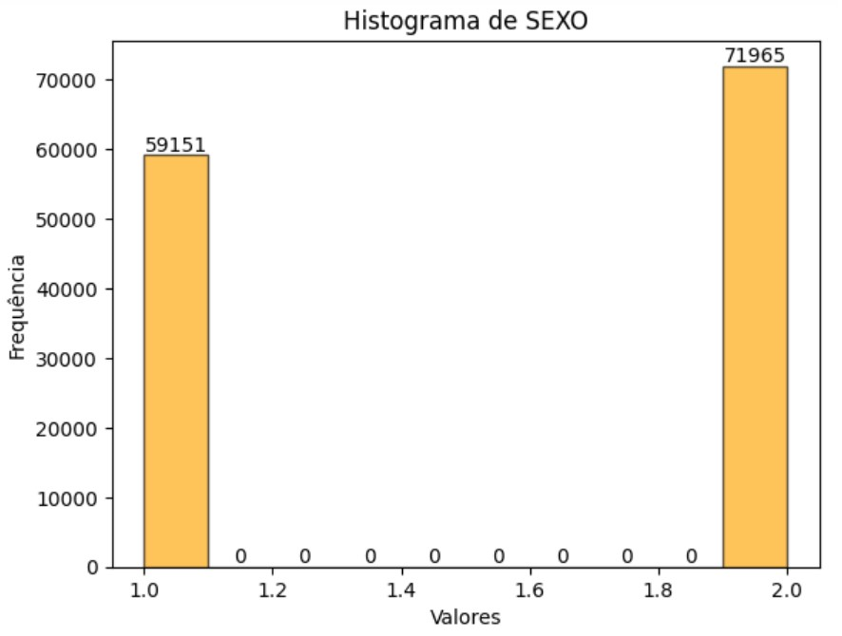
Perfil do Consumidor (medicamentos antimicrobianos)

Slide 5
Insights e Próximos Passos
TOP 3 Medicamentos Antimicrobianos mais vendidos
AZITROMICINA DI-HIDRATADA
AMOXICILINA TRI-HIDRATADA
AMOXICILINA TRI-HIDRATADA + CLAVULANATO DE POTÁSSIO
Medicamentos não-antimicrobiano mais vendido
OXALATO DE ESCITALOPRAM
TOP 3 Estados que mais vendem
Rio de Janeiro
São Paulo
Santa Catarina
Propostas
Realizar parcerias com redes de farmácias locais;
Desenvolvimento de campanhas de conscientização e educação sobre esses medicamentos;
Criar Programas de Fidelização do cliente ofertando descontos para esses medicamentos;
Criar centros de distribuição próximos a estes estados para facilitar o transporte dos medicamentos.

